Slide 1
GİRESUN NURETTİN CANİKLİ ANADOLU İMAM HATİP LİSESİ

Slide 2
OKULUMUZ

Slide 5
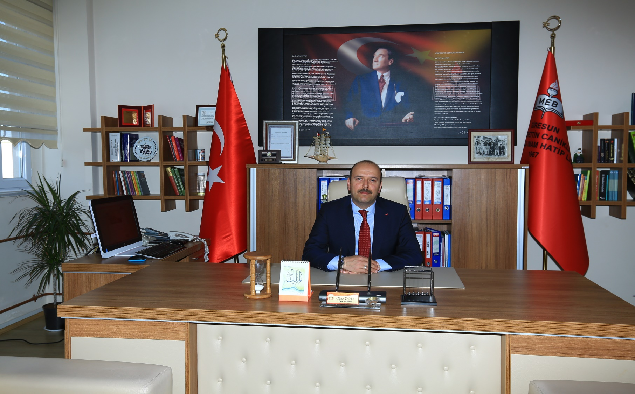
OKUL MÜDÜRÜMÜZ Oğuz YAYLA

Slide 6
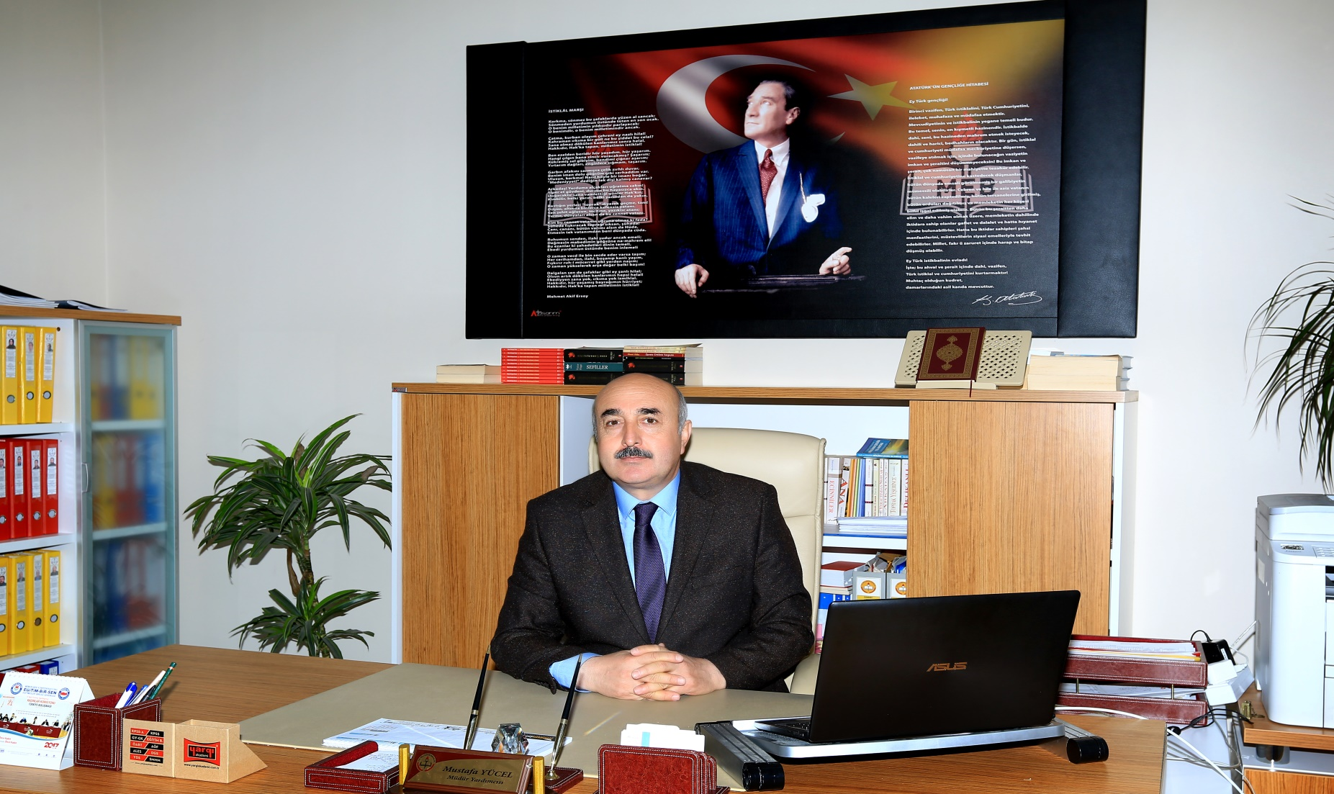
Müdür Yardımcısı Mustafa YÜCEL

Slide 7
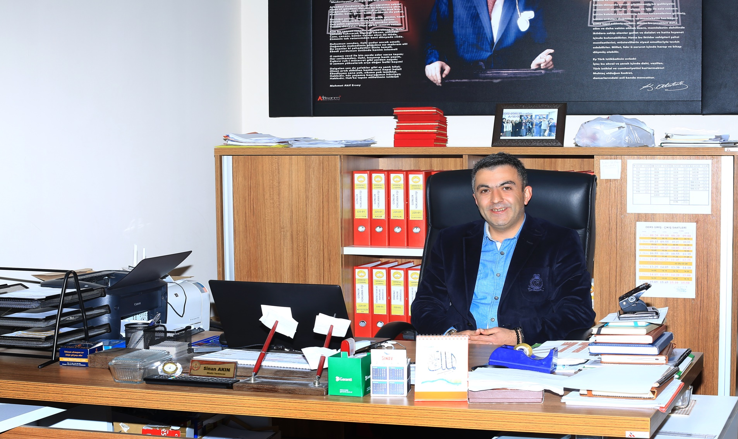
Müdür Yardımcısı Sinan AKIN

Slide 8
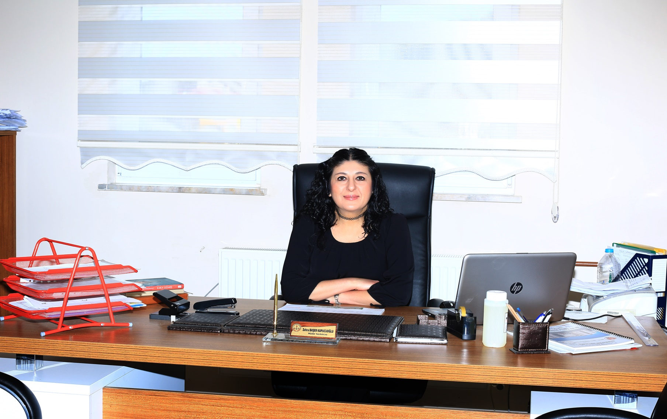
Müdür Yardımcısı Zehra Başer KAPUCUOĞLU

Slide 9
Müdür Yardımcısı Ali Osman GÜNAYDIN

Slide 10
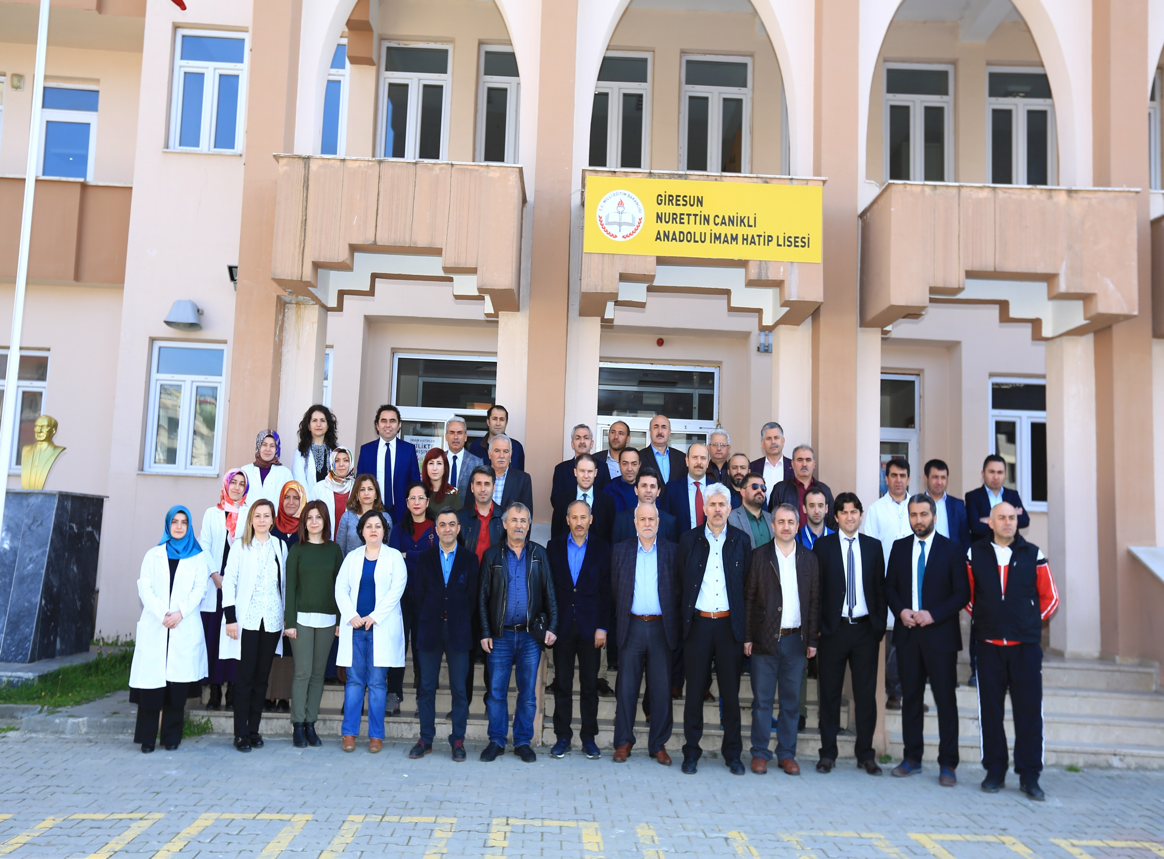

Slide 11
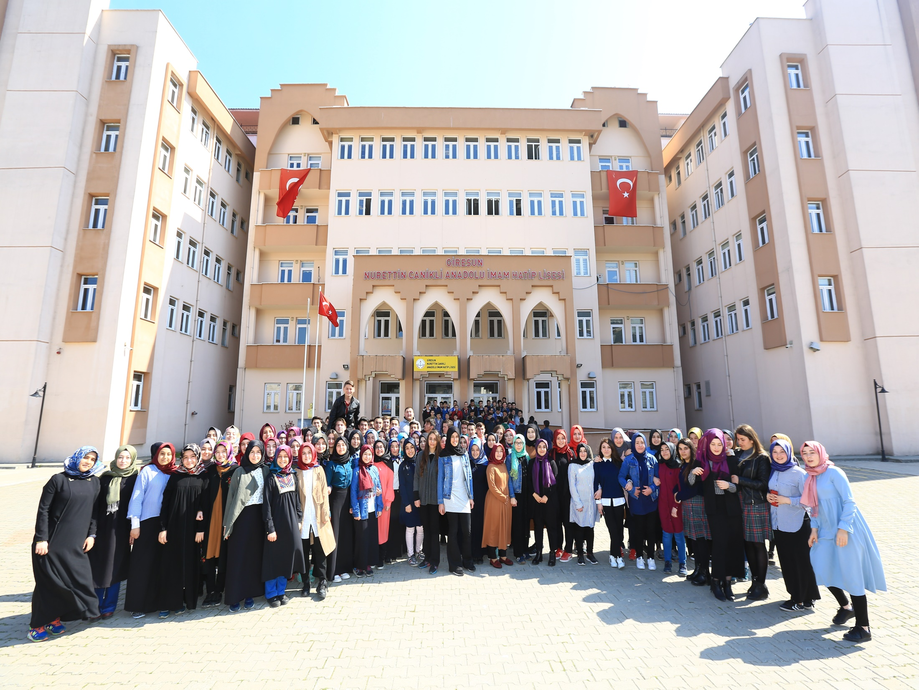

Slide 12
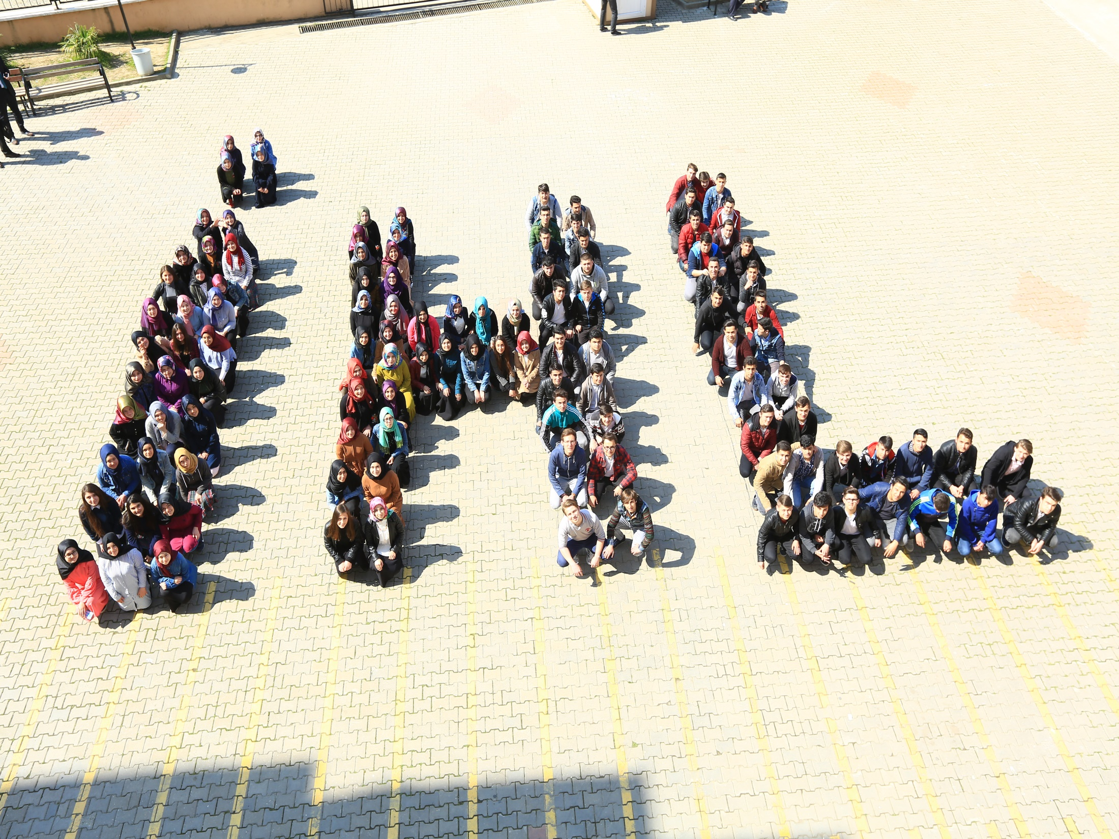

Slide 13
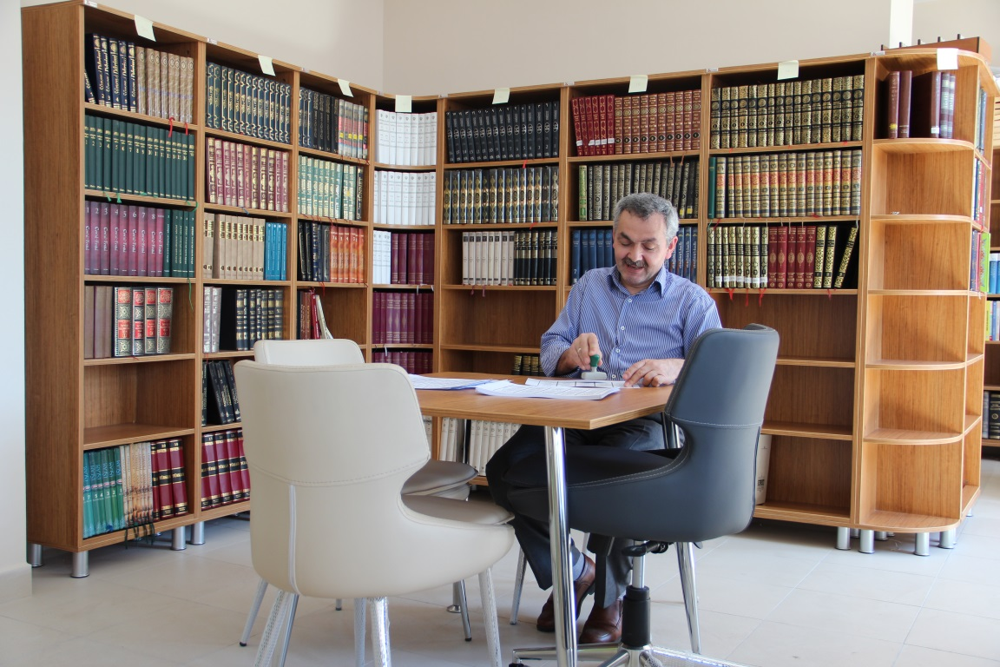
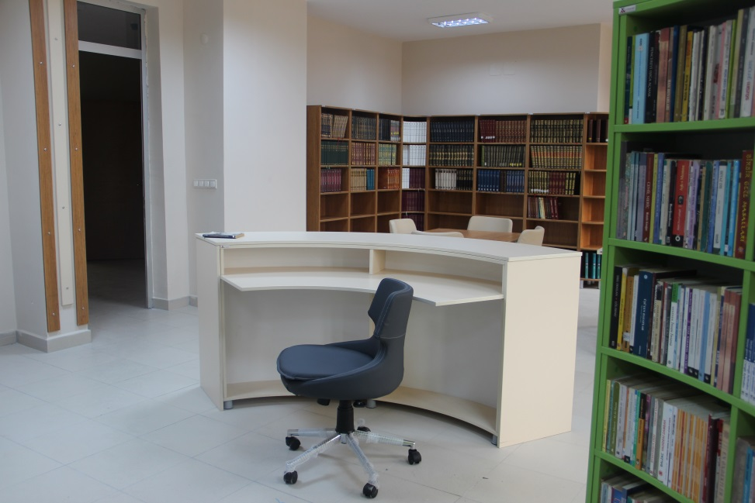
KÜTÜPHANEMİZ

Slide 14
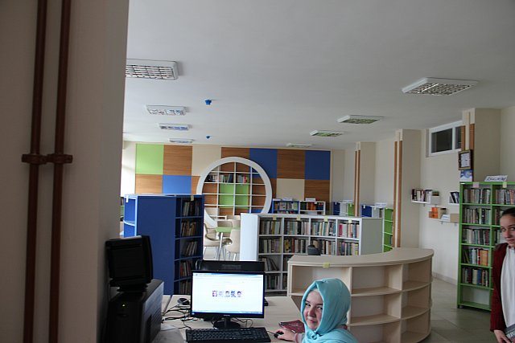

Slide 15
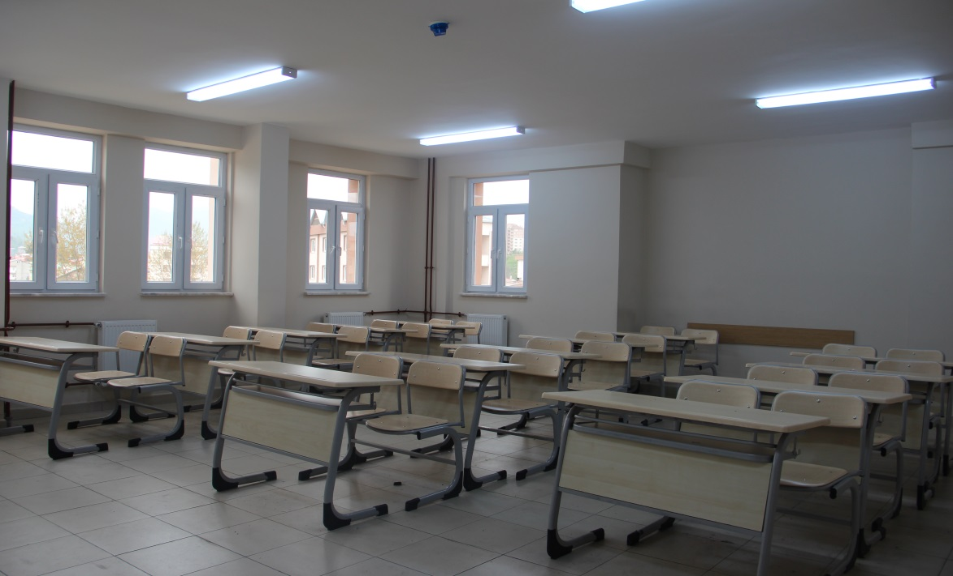
SINIFLARIMIZ

Slide 18
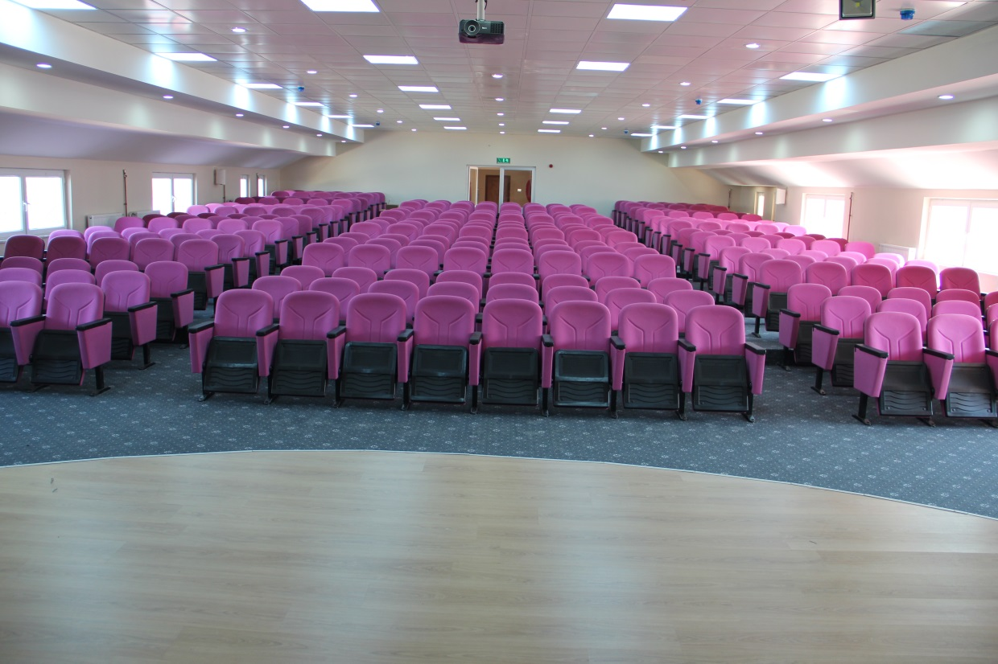
KONFERANS SALONUMUZ

Slide 19
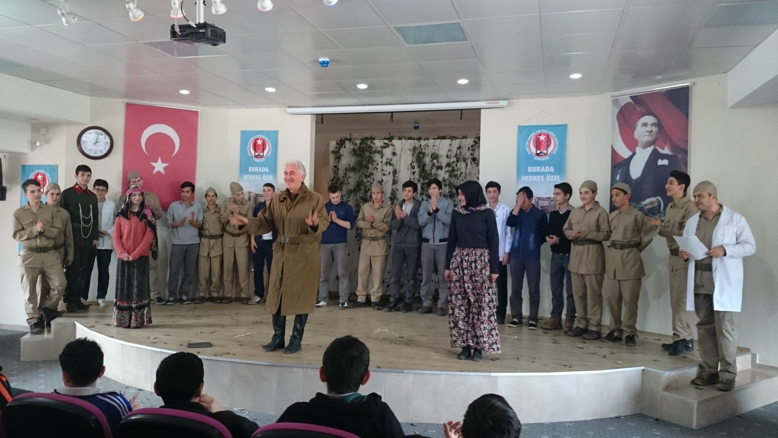

Slide 21
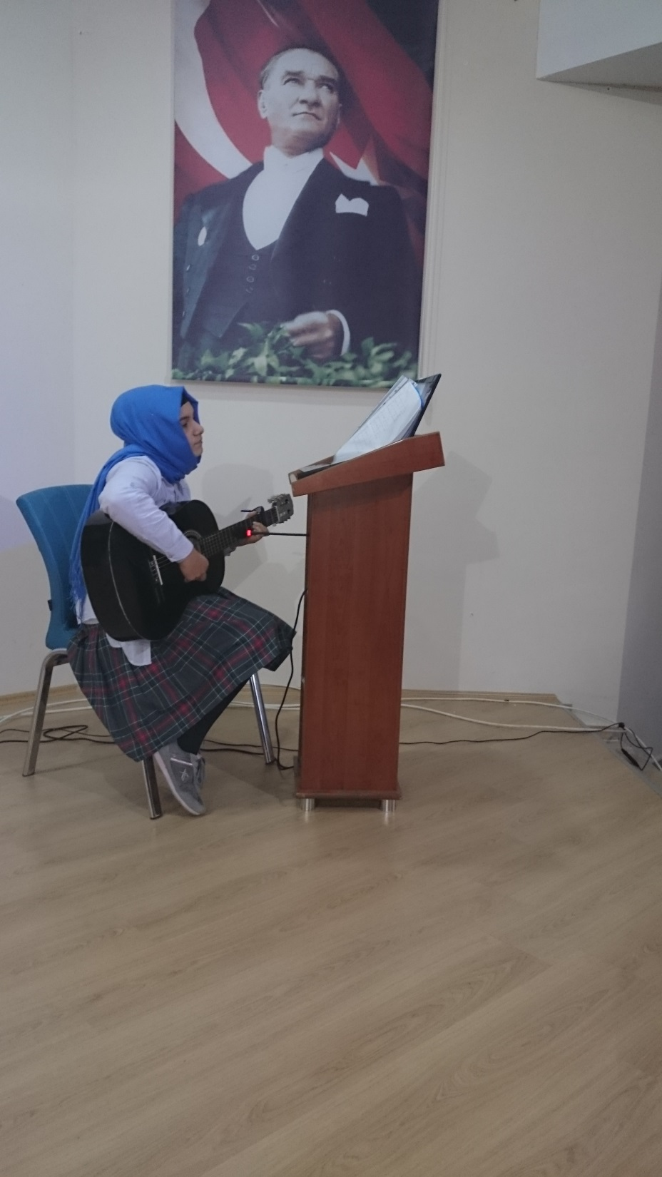

Slide 22
ÇOK AMAÇLI SALONUMUZ

Slide 23
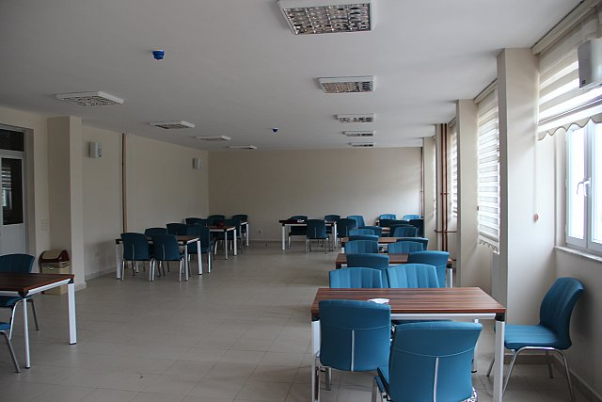

Slide 24
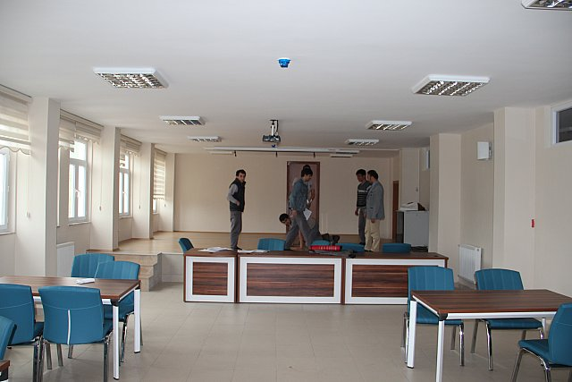

Slide 25
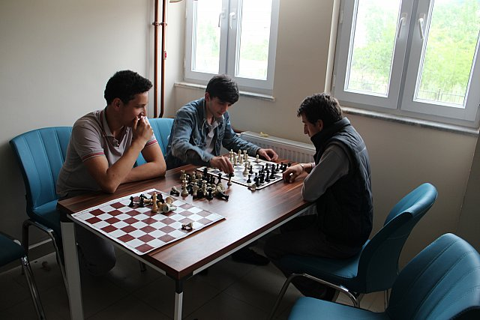

Slide 26
OKUL KANTİNİMİZ

Slide 27
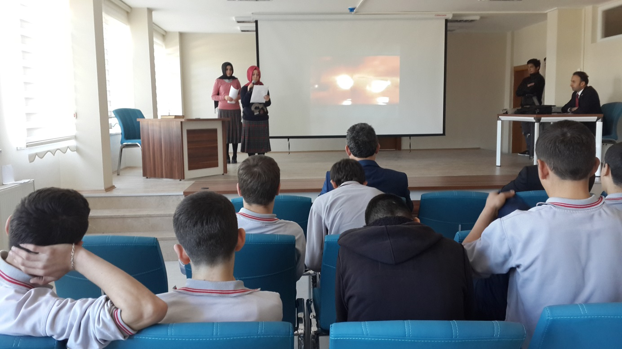
OKULUMUZDA YAPILAN ETKİNLİKLER

Slide 28
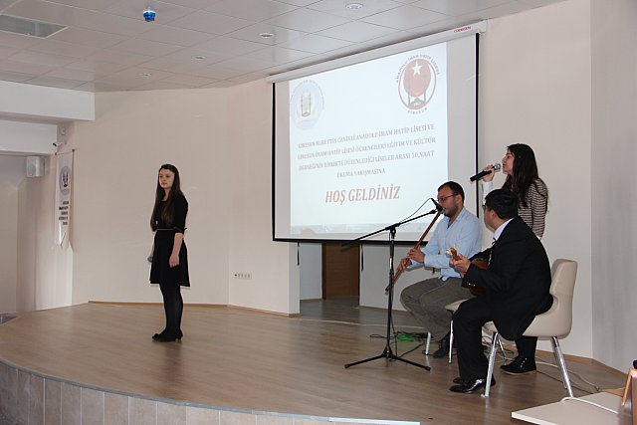
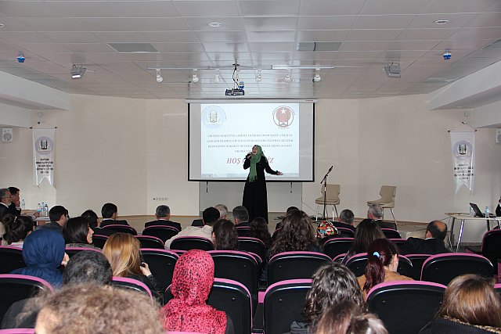

Slide 29
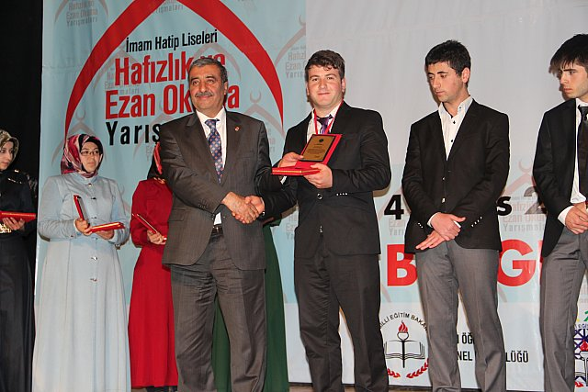

Slide 30
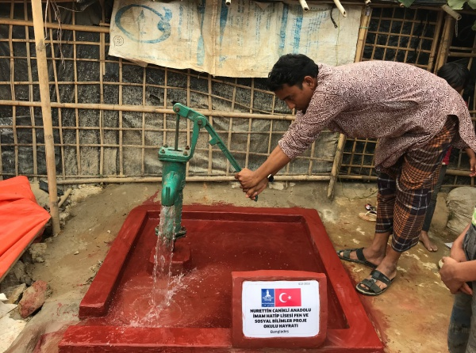
Okulumuz öğrencileri harçlıklarından biriktirdikleri para ile Bangladeş’te su kuyusu açtırdılar.

Slide 31
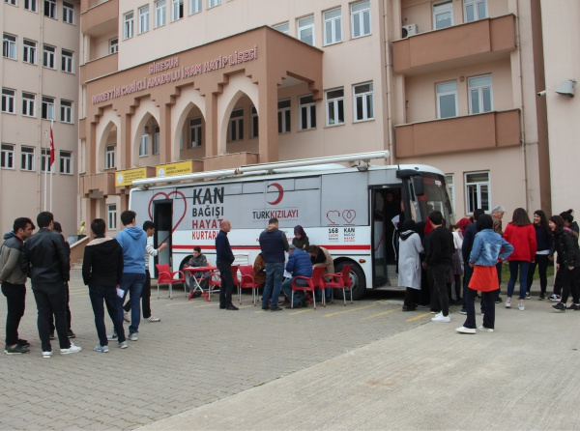
Kızılay Yeşilay ve Kan Bağışı Kulübümüz kan bağışı konusunda duyarlılık oluşturmak ve öğrencilere toplumsal bilinç aşılamak adına kan bağışı kampanyası düzenledi.

Slide 32
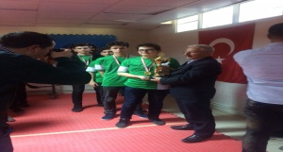
Dart Turnuvasında İl Şampiyonuyuz

Slide 33
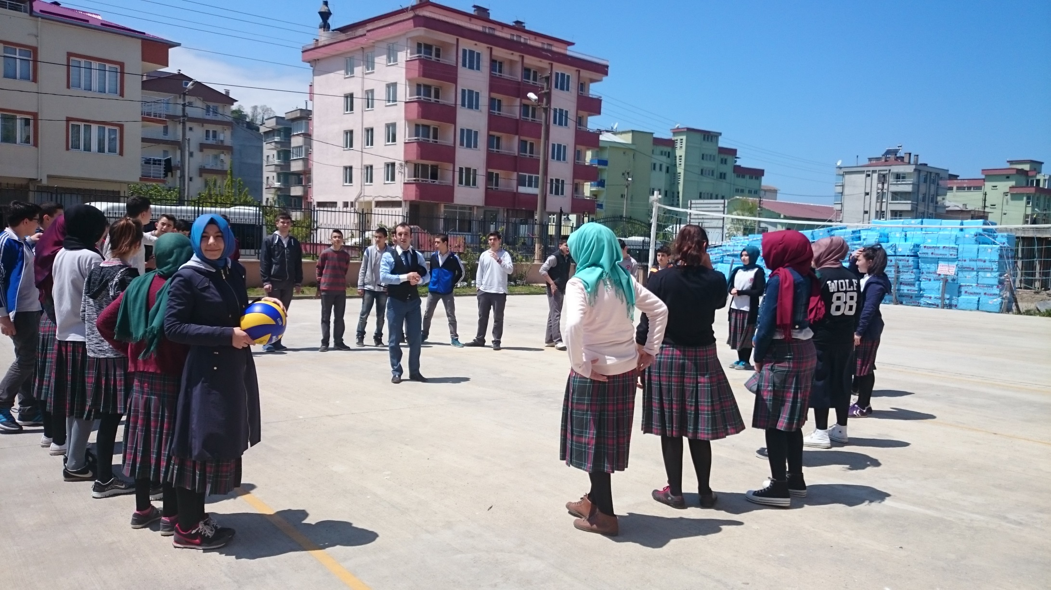

Slide 34
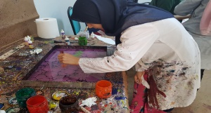
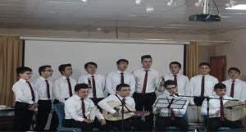
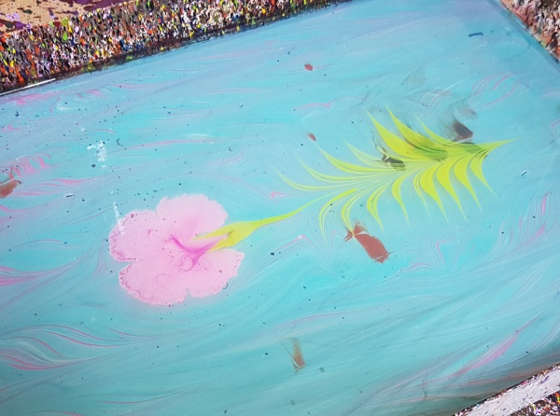
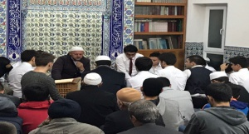
Dini Musiki ve Ebru Çalışmalarımız
Dini Musiki ve Ebru Çalışmalarımız

Slide 42
YENİ YURT BİNAMIZ

Slide 62
OKULLARIN HAFTALIK DERS ÇİZELGELERİNİN KARŞILAŞTIRILMASI

Slide 69
DİNLEDİĞİNİZ İÇİN TEŞEKKÜRLER SİZLERİ OKULUMUZA BEKLERİZ. OKUL TANITIM BİRİMİ

